Slide 1

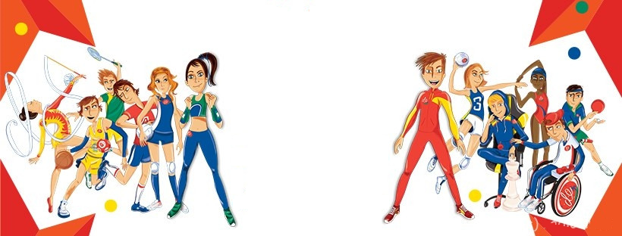

CLUBE DO DESPORTO ESCOLAR
OFERTA DESPORTIVA DA
ESCOLA BÁSICA BARTOLOMEU DIAS
ANO LETIVO 2025 | 2026
O DESPORTO ESCOLAR É GRATUITO

Slide 2

MODALIDADES - GRUPOS/EQUIPA
Oferta desportiva no âmbito do Desporto Escolar
BADMINTON
BASQUETEBOL
BOCCIA
- DE ESCOLA ATIVA
CANOAGEM
FUTSAL
VELA
O Desporto Escolar, como complemento curricular, assume-se como meio educativo privilegiado para o desenvolvimento pessoal e social do aluno.

Slide 3
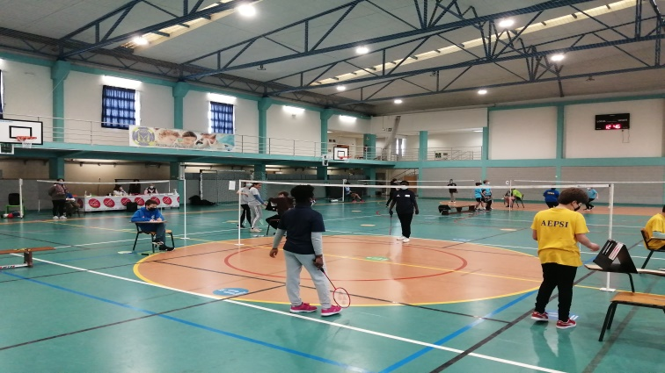
MODALIDADES - GRUPOS/EQUIPA
BADMINTON
O badminton é uma modalidade desportiva jogada com raquetes e um volante.
Disputado individualmente ou em duplas, o objetivo é lançar o volante sobre a rede, fazendo-o cair no campo adversário para marcar pontos.
Treinos: Escola Básica Bartolomeu Dias
Escalão: Todas as idades
Género: Feminino e masculino
Horário: 3.ª feira das 15h15 às 16h45
5.ª feira das 12h30 às 13h15
Professor Responsável: Prof. Nuno Franco

Slide 4
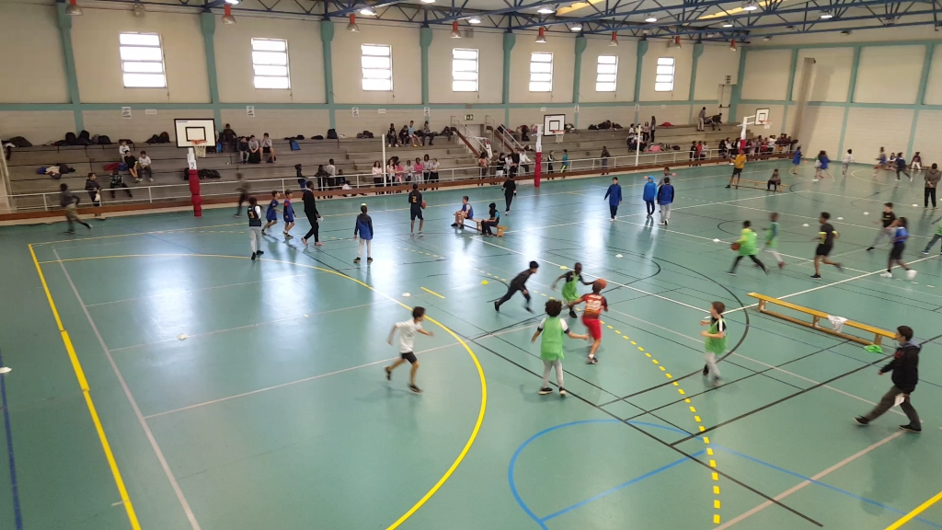
MODALIDADES - GRUPOS/EQUIPA
BASQUETEBOL
O Basquetebol promove a prática desportiva de forma dinâmica e motivadora, desenvolvendo coordenação, cooperação e espírito de equipa, enquanto os alunos vivem a experiência de representar a escola e partilhar valores.
Treinos: Escola Básica Bartolomeu Dias
Escalão: infantil B (nascidos nos anos de 2013, 2014 e 2015)
Género: Feminino e masculino
Horário: 2.ª feira das 12h30 às 13h15
3.ª feira das 15h15 às 16h45
Professor Responsável: Prof. Rogério Leonardo

Slide 5
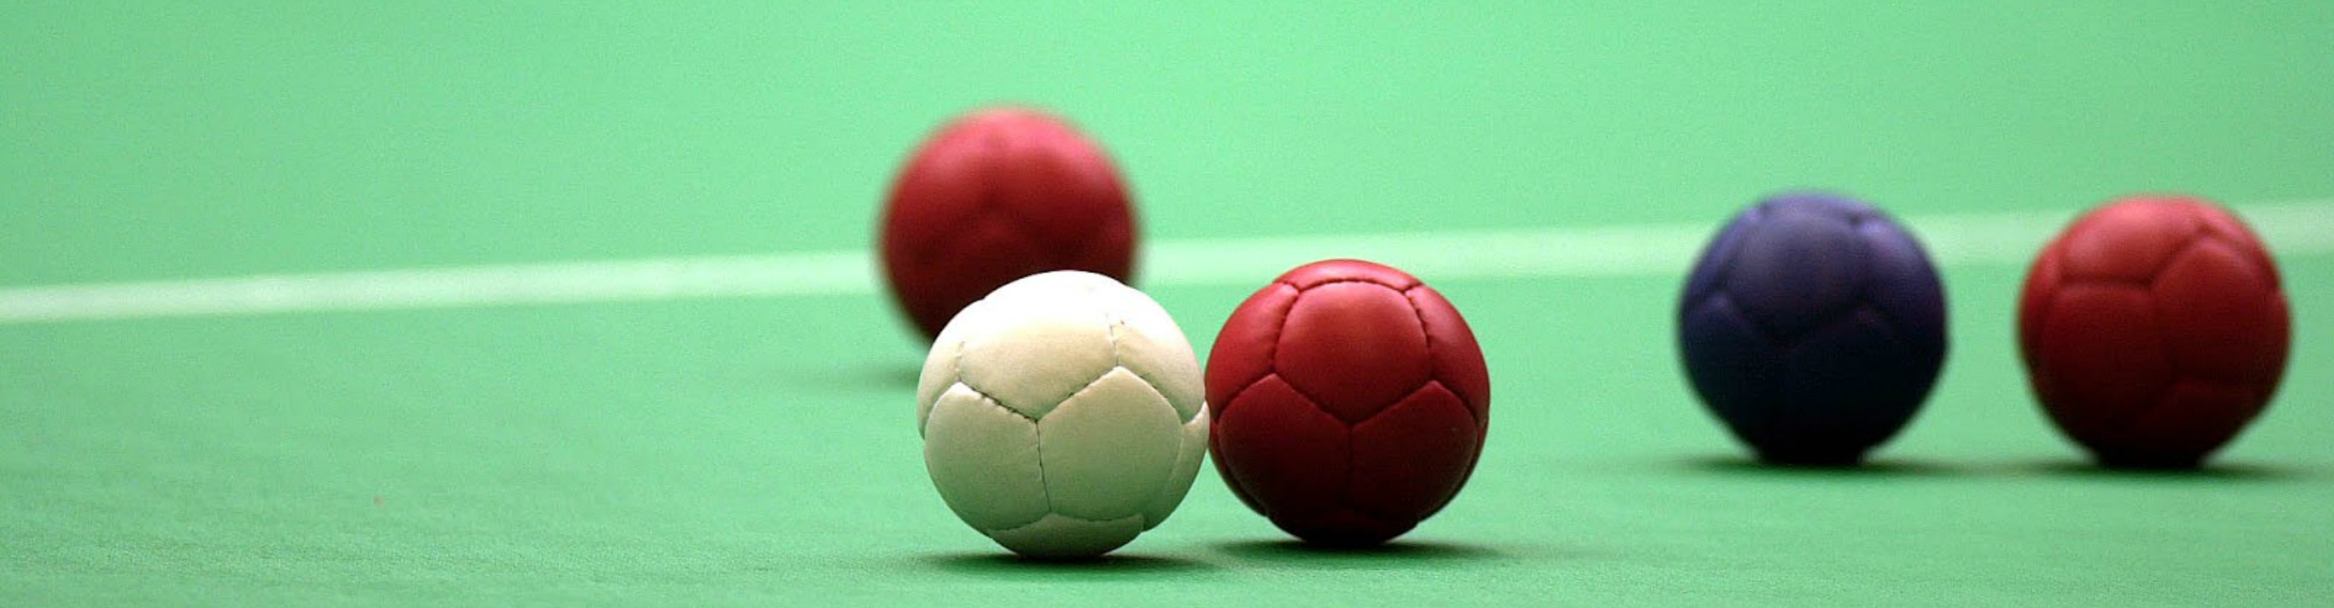
MODALIDADES - GRUPOS/EQUIPA
BOCCIA
É um desporto de precisão, praticado num espaço interior, em que são lançadas bolas, seis de cor azul e seis de cor vermelha, com o objetivo de as colocar o mais perto possível de uma bola branca chamada “bola alvo”. É permitido o uso das mãos, dos pés ou de instrumentos de auxílio (calha/rampa). Esta modalidade pode ser disputada de forma individual, pares ou por equipas.
Treinos: Escola Básica Bartolomeu Dias
Escalão: Todas as idades
Género: Feminino e masculino
Horário: 2.ª feira das 14h15 às 15h00
3.ª feira das 10h00 às 11h30
Professor Responsável: Prof. Rogério Leonardo

Slide 6
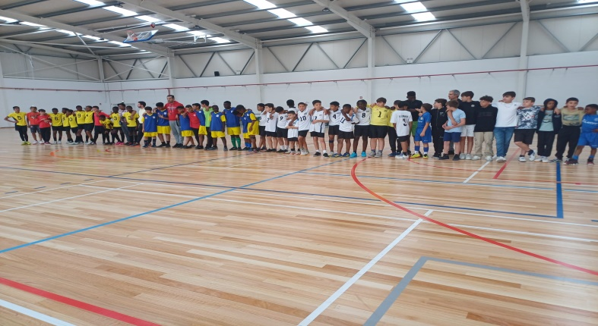
MODALIDADES - GRUPOS/EQUIPA
FUTSAL
O Futsal oferece aos alunos uma forma divertida e saudável de viver o desporto, desenvolvendo a cooperação, amizade e entreajuda. Os encontros entre escolas são experiências motivadoras que aliam a prática desportiva ao prazer de representar a escola e partilhar momentos únicos com os colegas.
Treinos: Escola Básica Bartolomeu Dias
Escalão: Infantil B (nascidos nos anos de 2013, 2014 e 2015)
Género: Feminino e masculino
Horário: 4:ª feira das 15h15 às 16h45
5.ª feira das 15h15 às 16h00
Professor Responsável: Prof. Sérgio Dias

Slide 7
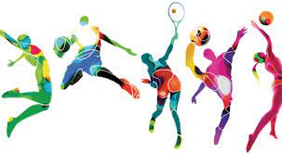
MODALIDADES - GRUPOS/EQUIPA
DE ESCOLA ATIVA
No âmbito do Desporto Escolar Escola Ativa, os alunos têm a oportunidade de participar em atividades físicas regulares. Estas atividades incluem aulas práticas, jogos, treinos, desafios e momentos de convívio que promovem o gosto pelo exercício físico, a cooperação e o espírito de equipa.
Treinos: Escola Básica Bartolomeu Dias
Escalão: Todas as idades
Género: Feminino e masculino
Horário: 2.ª feira das 15h15 às 16h45
5.ª feira das 12h30 às 13h15
Professor Responsável: Prof. Rui Sousa

Slide 8


CENTRO DE FORMAÇÃO DESPORTIVA
ESCOLA NÁUTICA DO PARQUE DAS NAÇÕES

Slide 9
CENTRO DE FORMAÇÃO DESPORTIVA
ESCOLA NÁUTICA DO PARQUE DAS NAÇÕES
O Centro de Formação Desportiva – Escola Náutica do Parque das Nações - surge no âmbito do programa do Desporto Escolar e resulta de uma parceria entre o Agrupamento de Escolas Eduardo Gageiro e o Agrupamento de Escolas da Portela e Moscavide.
Pretende ser um polo de desenvolvimento desportivo de atividades náuticas, especialmente de vela e canoagem.
Funciona na Doca dos Olivais, junto ao Oceanário de Lisboa.
A deslocação para o local é da responsabilidade do encarregado de educação.
Funciona das 14:00 às 17:00 (3.ª e 5.ª feira).
A participação é gratuita.

Slide 10
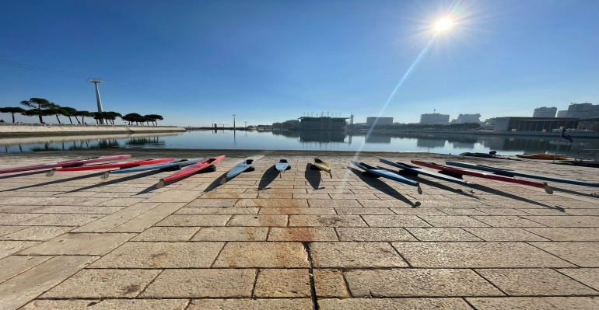
MODALIDADES - GRUPOS/EQUIPA
CANOAGEM
A canoagem é um desporto náutico, praticado com um kayak.
No Centro de Formação Desportiva Escola Náutica do Parque das Nações podemos encontrar kayaks duplos, individuais e K1. No âmbito do Desporto Escolar existem provas de slalom, resistência e de velocidade.
Treinos: Centro de Formação Desportiva- Escola Náutica do Parque das Nações, junto ao Oceanário de Lisboa.
Escalão: Todas as idades
Género: Feminino e masculino
Horário: 5.ª feira das 14:00 às 17:00
Professor Responsável: Prof. José Rebelo

Slide 11
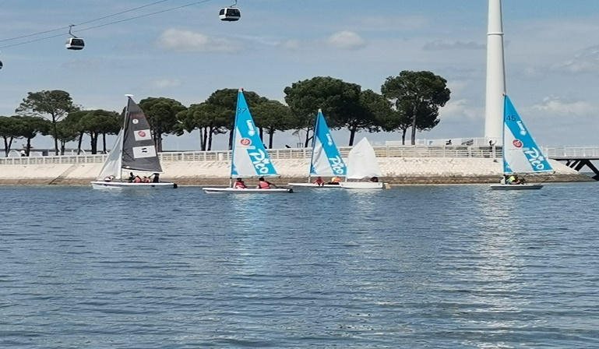
MODALIDADES - GRUPOS/EQUIPA
VELA
A vela é um desporto náutico em que as embarcações se deslocam na água através da força do vento.
A embarcação de iniciação é o Optimist, mas também podemos encontrar, para os níveis mais avançados, o Laser Pico e o Laser Bahia.
Treinos: Centro de Formação Desportiva- Escola Náutica do Parque das Nações, junto ao Oceanário de Lisboa.
Escalão: Todas as idades
Género: Masculino e feminino
Horário: 3.ª feira e 5.ª feira das 14:00 às 17:00
Professor Responsável: Prof. Pedro Ponte

Slide 12
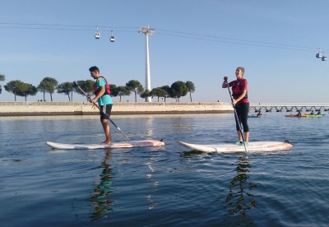
MODALIDADES - GRUPOS/EQUIPA
STAND UP PADDLE
Experimentação

Slide 13
MODALIDADES - GRUPOS/EQUIPA
Para a prática das modalidades é necessária a autorização do encarregado de educação;
A participação nas modalidades não representa qualquer encargo para o encarregado de educação;
Caso surja alguma dúvida o aluno deve falar com o professor de educação física;
A deslocação para o Centro Náutico é da responsabilidade do encarregado de educação.
IMPORTANTE

Slide 14
BOM ANO

